Slide 1

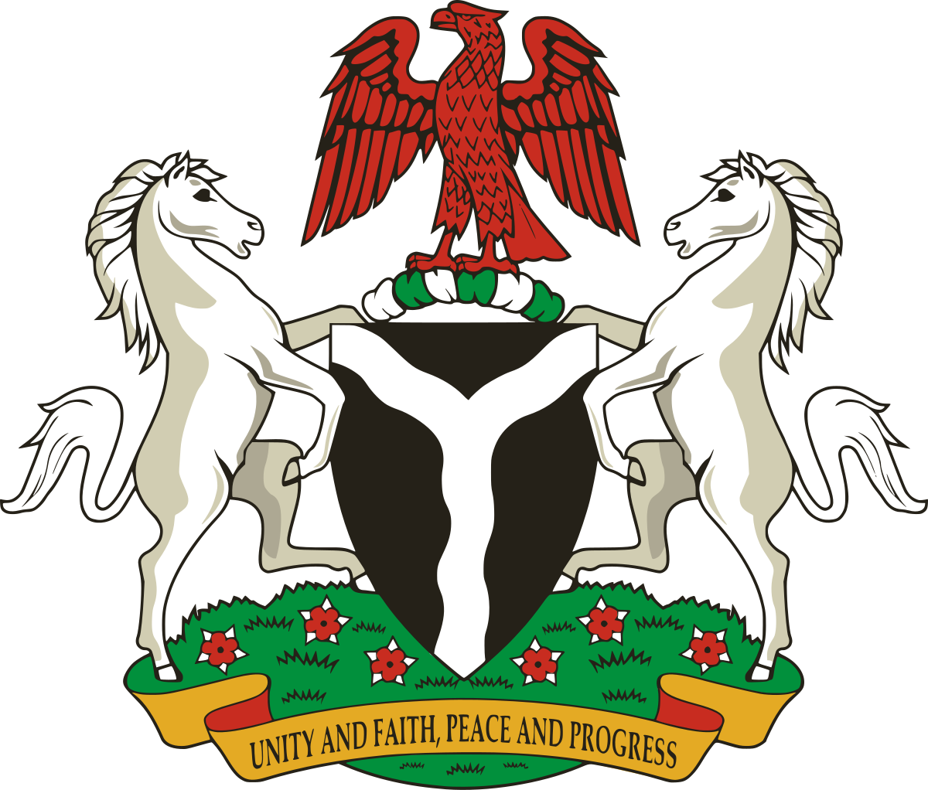
Нигерия
Девиз: “Мир и единство, сила и прогресс”
Столица: Абуджа
Размер территории: 923 768 км²
Население: свыше 210 млн человек (оценка на 2020 год, 7-е место в мире)

Slide 2
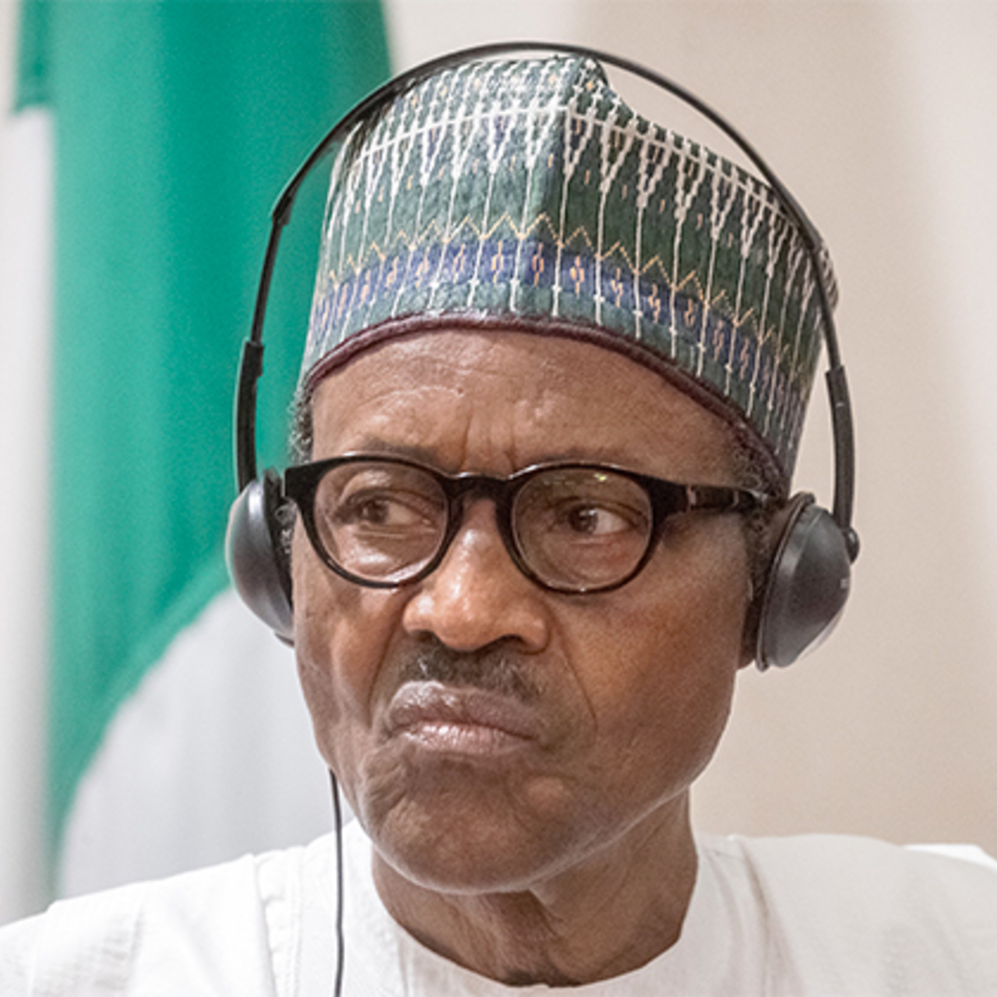
Форма правления
Федеративное государство, президентская республика.
Президент Нигерии считается главой государства и руководит вооруженными силами. Он избирается на четыре года прямым и тайным всенародным голосованием.
Федеративная Республика Нигерия обрела свою независимость в 1960 году. До этого она являлась одной из британских колоний.
Законодательная власть - Двухпалатное национальное собрание (Национальная ассамблея)
Верхняя палата — Сенат (109 мест)
Нижняя палата — Палата представителей (360 мест)
Президент: Мохаммаду Бухари

Slide 3
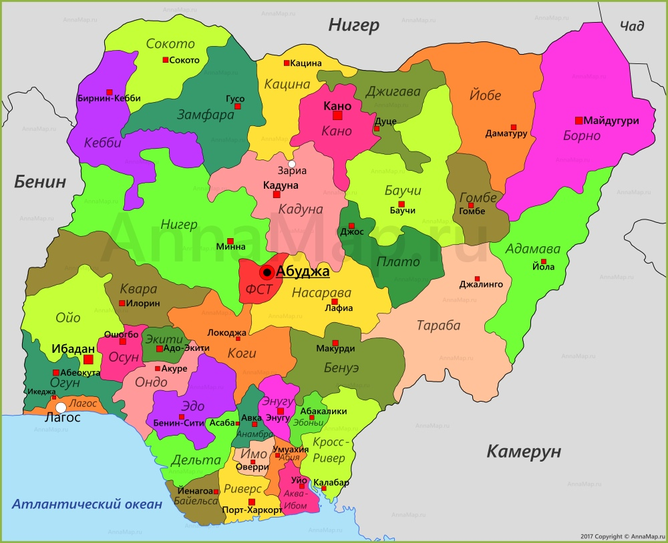
Форма государственного устройства
Подразделяется на 36 штатов и одну федеральную столичную территорию, которые в свою очередь, делятся на 774 территорий местного управления.

Slide 4
Политический режим
Согласно Economist Intelligence Unit страна в 2018 была классифицирована по индексу демократии как гибридный режим.
В стране регулярно проводятся выборы президента, представителей Сената и Палаты представителей, но большинство мест принадлежит одной партии(73 места в Сенате и 213 в Палате представителей находятся под контролем пропрезидентской Народно-демократической партии (НДП). У Всенародной партии — 28 и 95 мест соответственно)

